Slide 1
Python 기반 운영자동화
클라우드 컨설팅
2024.03.

Slide 2
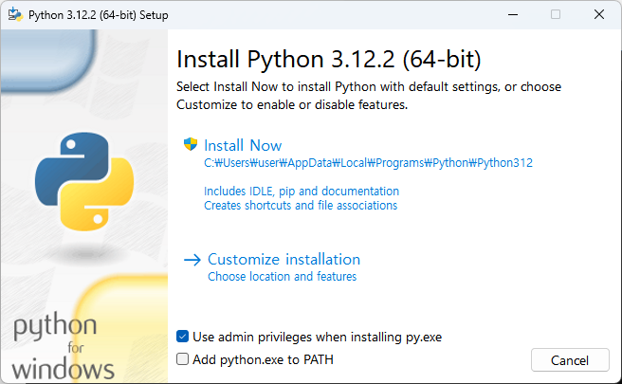
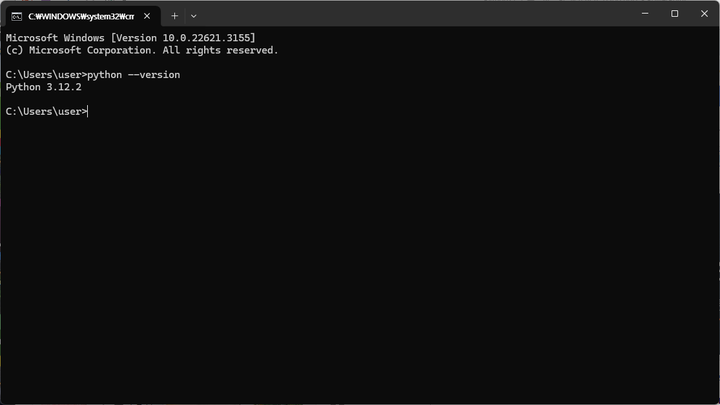
python 설치
https://www.python.org/downloads/

Slide 3
python 기본
https://docs.python.org/ko/3/tutorial/index.html
python 기초책 구입
https://chat.openai.com/
https://github.com/infranics/oa
kt cloud 테스트 계정 (.. nhn, naver cloud, Samsung cloud, 컨설팅용)
https://app.pluralsight.com
se.ban@infranicsmail.com
master77!!

Slide 4
kt cloud open api
https://cloud.kt.com/docs/open-api-guide/d/guide/how-to-use

Slide 5
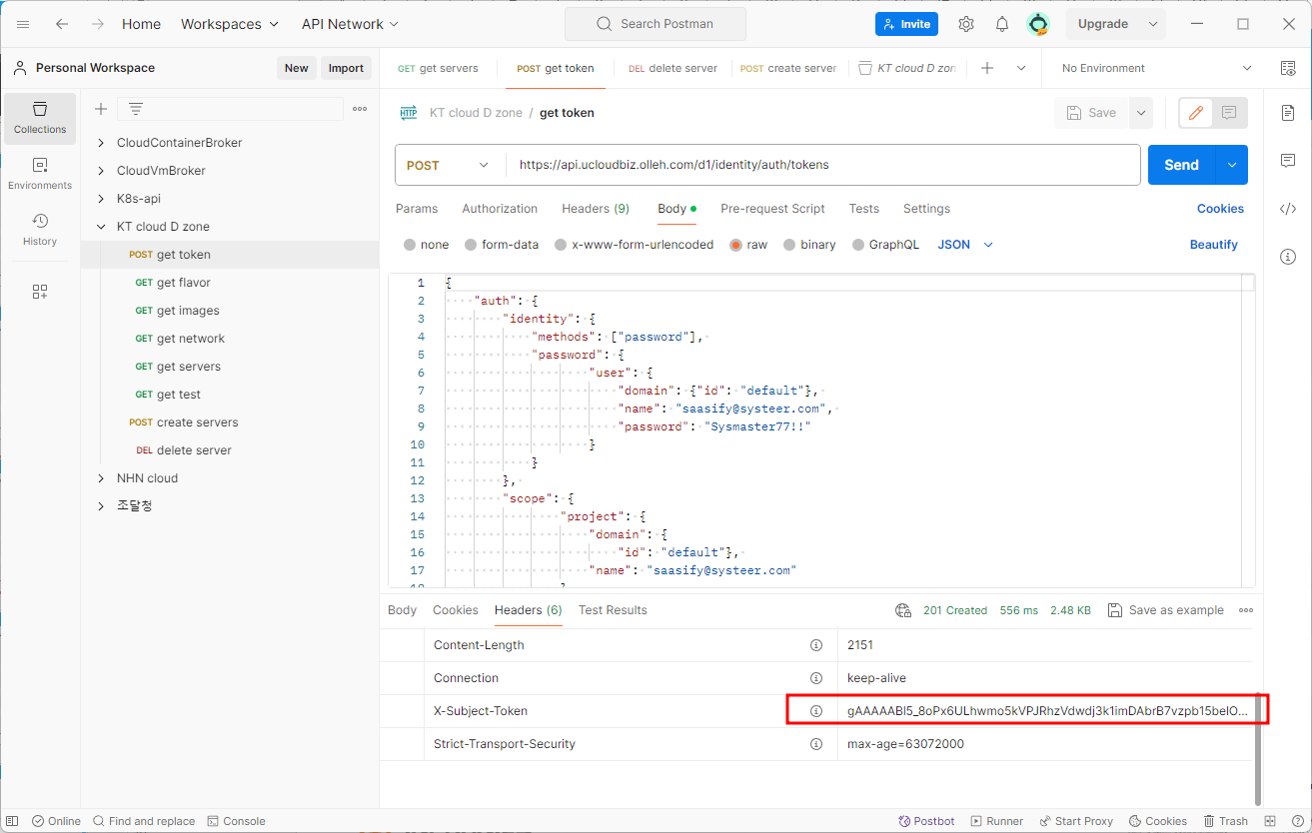
get token
token 유효기간은 1시간이다. 따라서 작업 할때마다 토큰 발급을 받아야 한다

Slide 6
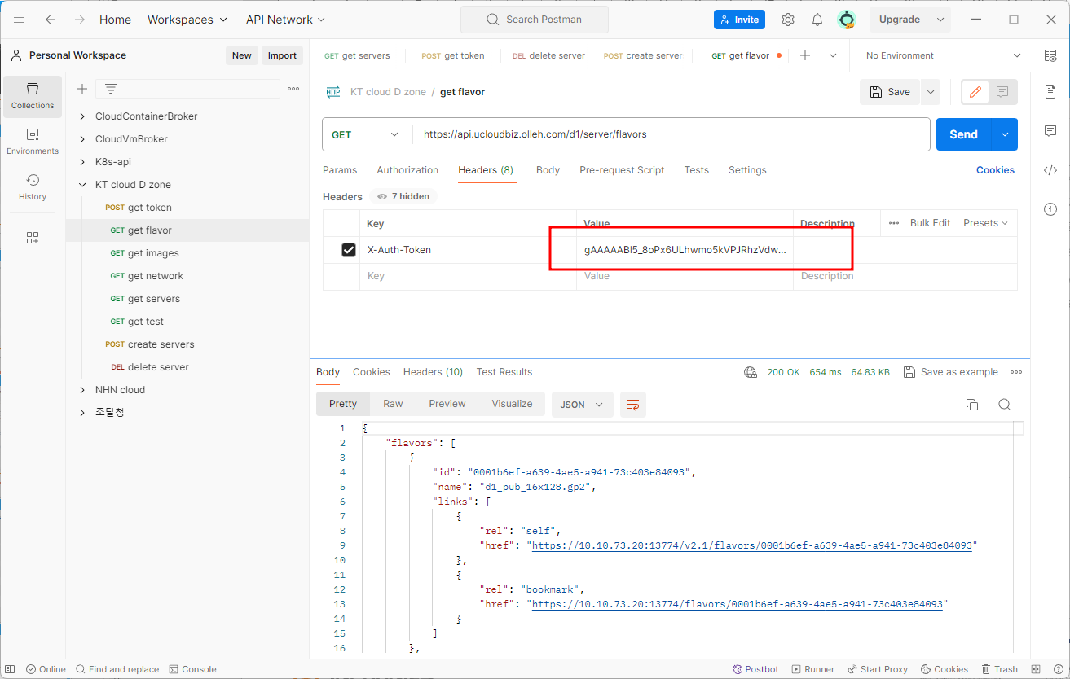
get flavor, images, network, servers...
token을 넣고 조회

Slide 7
kt cloud python script

